Slide 1
1 / 19
מצגת הנהלה
2024 מול 2025
שנתי | בורדרו
לבב סוכנות לביטוח

Slide 2
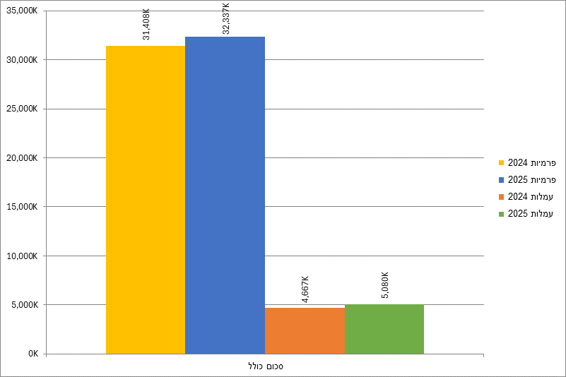
2 / 19
סה"כ פרמיות ועמלות - 2024 מול 2025

Slide 3
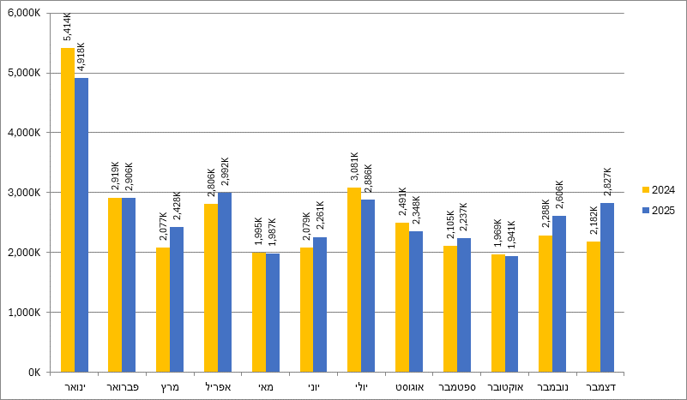
3 / 19
פרמיות לפי חודשים - 2024 מול 2025
שנתי | בורדרו

Slide 4
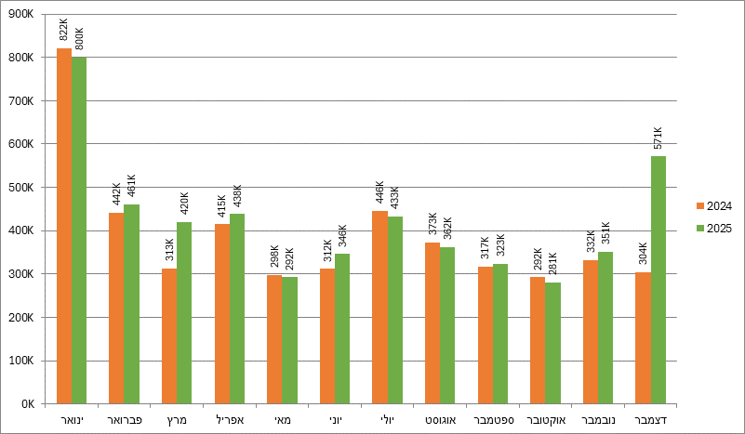
4 / 19
עמלות לפי חודשים - 2024 מול 2025
שנתי | בורדרו

Slide 5
חודשים - טבלת נתונים
5 / 19
שנתי | בורדרו
 | פרמיות |  |  | מסמכים |  |  | מבוטחים |  |  | עמלות
 | 2024 | 2025 | שינוי | 2024 | 2025 | שינוי | 2024 | 2025 | שינוי | 2024 | 2025 | שינוי
ינואר | 5,414,314 | 4,918,170 | -9.2% | 1,754 | 1,494 | -14.8% | 1,147 | 993 | -13.4% | 821,876 | 799,619 | -2.7%
פברואר | 2,918,894 | 2,905,861 | -0.4% | 1,278 | 1,306 | 2.2% | 881 | 875 | -0.7% | 441,793 | 460,629 | 4.3%
מרץ | 2,077,023 | 2,427,666 | 16.9% | 1,124 | 1,225 | 9.0% | 771 | 794 | 3.0% | 312,833 | 420,342 | 34.4%
אפריל | 2,805,844 | 2,991,723 | 6.6% | 1,198 | 1,242 | 3.7% | 774 | 792 | 2.3% | 414,851 | 438,133 | 5.6%
מאי | 1,995,180 | 1,986,553 | -0.4% | 1,061 | 1,224 | 15.4% | 749 | 817 | 9.1% | 298,089 | 292,498 | -1.9%
יוני | 2,079,396 | 2,261,146 | 8.7% | 1,051 | 1,270 | 20.8% | 752 | 871 | 15.8% | 312,095 | 345,976 | 10.9%
יולי | 3,081,190 | 2,886,215 | -6.3% | 1,391 | 1,396 | 0.4% | 948 | 949 | 0.1% | 446,268 | 433,446 | -2.9%
אוגוסט | 2,491,380 | 2,348,305 | -5.7% | 1,268 | 1,319 | 4.0% | 851 | 885 | 4.0% | 373,273 | 362,402 | -2.9%
ספטמבר | 2,105,257 | 2,237,274 | 6.3% | 1,350 | 1,311 | -2.9% | 892 | 876 | -1.8% | 317,237 | 323,263 | 1.9%
אוקטובר | 1,969,202 | 1,941,199 | -1.4% | 1,097 | 1,320 | 20.3% | 725 | 799 | 10.2% | 292,171 | 281,162 | -3.8%
נובמבר | 2,287,744 | 2,605,929 | 13.9% | 1,223 | 1,367 | 11.8% | 829 | 822 | -0.8% | 331,966 | 350,952 | 5.7%
דצמבר | 2,182,135 | 2,826,781 | 29.5% | 1,112 | 1,406 | 26.4% | 705 | 927 | 31.5% | 304,142 | 571,106 | 87.8%
סכום הכל | 31,407,557 | 32,336,821 | 3.0% | 14,907 | 15,880 | 6.5% | 4,995 | 4,958 | -0.7% | 4,666,594 | 5,079,529 | 8.8%

Slide 6
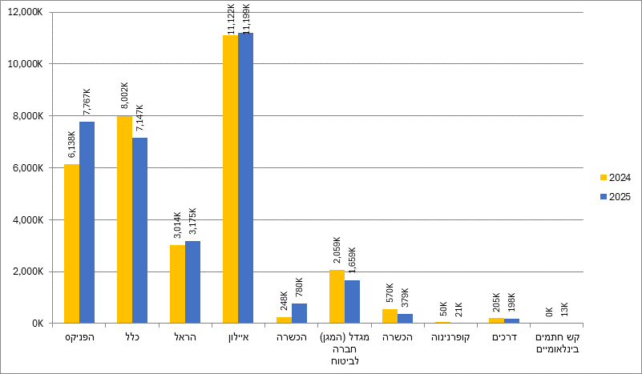
6 / 19
פרמיות לפי חברות - 2024 מול 2025
שנתי | בורדרו

Slide 7
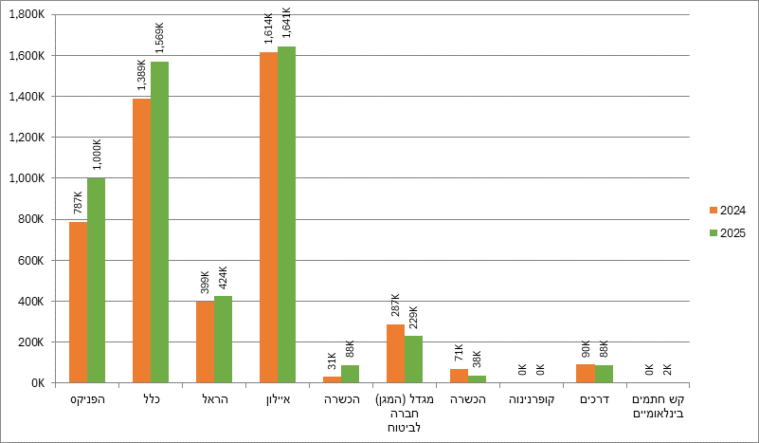
7 / 19
עמלות לפי חברות - 2024 מול 2025
שנתי | בורדרו

Slide 8
חברות - טבלת נתונים
8 / 19
שנתי | בורדרו
 | פרמיות |  |  | מסמכים |  |  | מבוטחים |  |  | עמלות
 | 2024 | 2025 | שינוי | 2024 | 2025 | שינוי | 2024 | 2025 | שינוי | 2024 | 2025 | שינוי
הפניקס | 6,137,743 | 7,767,391 | 26.6% | 3,598 | 5,103 | 41.8% | 1,403 | 1,680 | 19.7% | 786,901 | 999,967 | 27.1%
כלל | 8,002,280 | 7,146,816 | -10.7% | 4,659 | 4,236 | -9.1% | 2,174 | 1,982 | -8.8% | 1,388,565 | 1,568,875 | 13.0%
הראל | 3,013,813 | 3,174,892 | 5.3% | 1,597 | 1,609 | 0.8% | 832 | 875 | 5.2% | 398,755 | 424,447 | 6.4%
איילון | 11,121,796 | 11,198,756 | 0.7% | 3,290 | 3,108 | -5.5% | 1,849 | 1,770 | -4.3% | 1,613,797 | 1,640,999 | 1.7%
הכשרה | 247,788 | 780,042 | 214.8% | 142 | 466 | 228.2% | 84 | 241 | 186.9% | 30,594 | 88,365 | 188.8%
מגדל (המגן) חברה לביטוח | 2,059,439 | 1,658,624 | -19.5% | 821 | 666 | -18.9% | 486 | 380 | -21.8% | 286,851 | 229,222 | -20.1%
הכשרה | 569,943 | 378,872 | -33.5% | 296 | 238 | -19.6% | 178 | 108 | -39.3% | 70,681 | 38,185 | -46.0%
קופרנינוה | 50,092 | 20,611 | -58.9% | 3 | 4 | 33.3% | 3 | 4 | 33.3% | 0 | 0 | -
דרכים | 204,663 | 197,942 | -3.3% | 500 | 436 | -12.8% | 394 | 332 | -15.7% | 90,450 | 87,851 | -2.9%
קש חתמים בינלאומיים | 0 | 12,875 | - | 1 | 14 | 1300.0% | 1 | 3 | 200.0% | 0 | 1,618 | -
סכום הכל | 31,407,557 | 32,336,821 | 3.0% | 14,907 | 15,880 | 6.5% | 4,995 | 4,958 | -0.7% | 4,666,594 | 5,079,529 | 8.8%

Slide 9
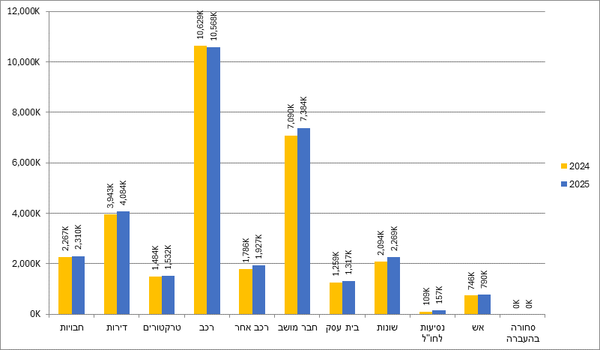
9 / 19
פרמיות לפי ענף מרכז - 2024 מול 2025
שנתי | בורדרו

Slide 10
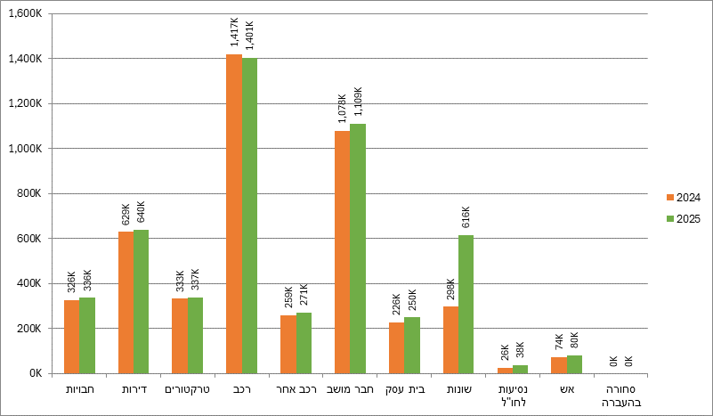
10 / 19
עמלות לפי ענף מרכז - 2024 מול 2025
שנתי | בורדרו

Slide 11
ענף מרכז - טבלת נתונים
11 / 19
שנתי | בורדרו
 | פרמיות |  |  | מסמכים |  |  | מבוטחים |  |  | עמלות
 | 2024 | 2025 | שינוי | 2024 | 2025 | שינוי | 2024 | 2025 | שינוי | 2024 | 2025 | שינוי
חבויות | 2,266,981 | 2,309,786 | 1.9% | 861 | 774 | -10.1% | 624 | 525 | -15.9% | 325,853 | 336,147 | 3.2%
דירות | 3,943,434 | 4,084,388 | 3.6% | 2,380 | 2,389 | 0.4% | 1,585 | 1,575 | -0.6% | 628,813 | 640,117 | 1.8%
טרקטורים | 1,484,188 | 1,532,012 | 3.2% | 1,237 | 1,200 | -3.0% | 554 | 531 | -4.2% | 333,220 | 337,431 | 1.3%
רכב | 10,629,400 | 10,567,532 | -0.6% | 6,787 | 7,513 | 10.7% | 2,331 | 2,373 | 1.8% | 1,416,837 | 1,400,826 | -1.1%
רכב אחר | 1,786,439 | 1,926,688 | 7.9% | 1,207 | 1,177 | -2.5% | 644 | 626 | -2.8% | 259,056 | 271,234 | 4.7%
חבר מושב | 7,089,776 | 7,383,580 | 4.1% | 1,305 | 1,333 | 2.1% | 1,023 | 1,009 | -1.4% | 1,078,461 | 1,109,382 | 2.9%
בית עסק | 1,258,658 | 1,316,631 | 4.6% | 231 | 258 | 11.7% | 171 | 162 | -5.3% | 226,477 | 250,034 | 10.4%
שונות | 2,093,669 | 2,269,344 | 8.4% | 539 | 735 | 36.4% | 321 | 354 | 10.3% | 297,693 | 615,851 | 106.9%
נסיעות לחו"ל | 109,061 | 156,814 | 43.8% | 322 | 455 | 41.3% | 143 | 169 | 18.2% | 25,945 | 38,056 | 46.7%
אש | 745,952 | 790,046 | 5.9% | 37 | 46 | 24.3% | 29 | 26 | -10.3% | 74,238 | 80,452 | 8.4%
סחורה בהעברה | 0 | 0 | - | 1 | 0 | -100.0% | 1 | 0 | -100.0% | 0 | 0 | -
סכום הכל | 31,407,557 | 32,336,821 | 3.0% | 14,907 | 15,880 | 6.5% | 4,995 | 4,958 | -0.7% | 4,666,594 | 5,079,529 | 8.8%

Slide 12
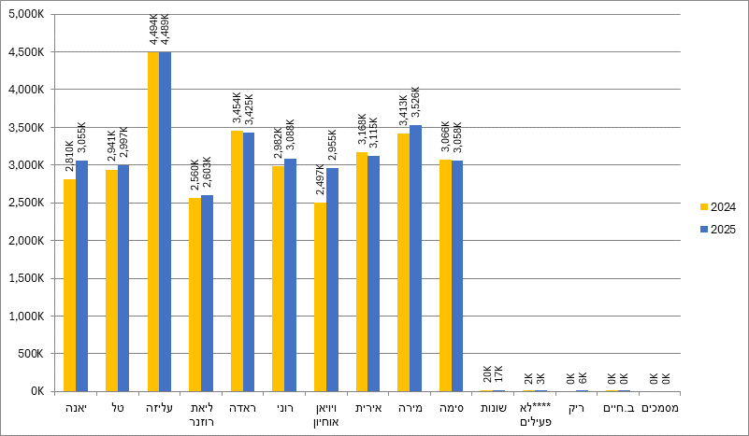
12 / 19
פרמיות לפי טלריות - 2024 מול 2025
שנתי | בורדרו

Slide 13
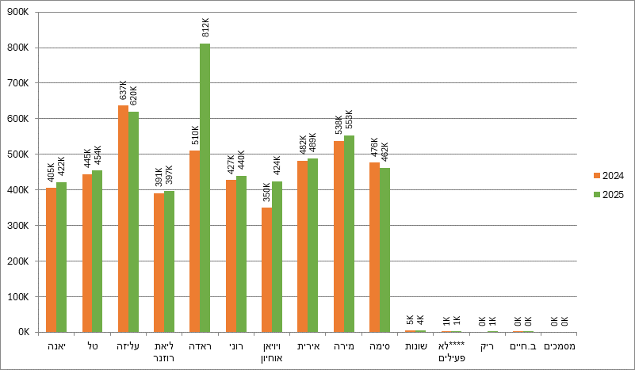
13 / 19
עמלות לפי טלריות - 2024 מול 2025
שנתי | בורדרו

Slide 14
טלריות - טבלת נתונים
14 / 19
שנתי | בורדרו
 | פרמיות |  |  | מסמכים |  |  | מבוטחים |  |  | עמלות
 | 2024 | 2025 | שינוי | 2024 | 2025 | שינוי | 2024 | 2025 | שינוי | 2024 | 2025 | שינוי
יאנה | 2,810,061 | 3,055,006 | 8.7% | 1,385 | 1,476 | 6.6% | 545 | 531 | -2.6% | 405,175 | 421,689 | 4.1%
טל | 2,941,079 | 2,996,834 | 1.9% | 1,663 | 1,770 | 6.4% | 527 | 511 | -3.0% | 444,671 | 453,857 | 2.1%
עליזה | 4,494,147 | 4,489,073 | -0.1% | 1,620 | 1,662 | 2.6% | 471 | 448 | -4.9% | 636,629 | 620,286 | -2.6%
ליאת רוזנר | 2,559,535 | 2,602,895 | 1.7% | 1,431 | 1,374 | -4.0% | 550 | 558 | 1.5% | 391,325 | 397,242 | 1.5%
ראדה | 3,453,598 | 3,425,163 | -0.8% | 1,890 | 2,078 | 9.9% | 464 | 467 | 0.6% | 510,078 | 811,944 | 59.2%
רוני | 2,981,751 | 3,087,844 | 3.6% | 1,344 | 1,448 | 7.7% | 456 | 457 | 0.2% | 427,341 | 440,069 | 3.0%
ויויאן אוחיון | 2,497,182 | 2,954,570 | 18.3% | 999 | 1,233 | 23.4% | 381 | 445 | 16.8% | 349,878 | 424,347 | 21.3%
אירית | 3,167,590 | 3,115,349 | -1.6% | 1,487 | 1,575 | 5.9% | 640 | 611 | -4.5% | 481,691 | 489,361 | 1.6%
מירה | 3,413,161 | 3,526,259 | 3.3% | 1,760 | 1,793 | 1.9% | 534 | 501 | -6.2% | 537,830 | 553,464 | 2.9%
סימה | 3,066,414 | 3,058,127 | -0.3% | 1,244 | 1,343 | 8.0% | 418 | 417 | -0.2% | 476,272 | 461,676 | -3.1%
שונות | 20,380 | 17,111 | -16.0% | 71 | 95 | 33.8% | 1 | 1 | 0.0% | 5,073 | 4,270 | -15.8%
****לא פעילים | 2,417 | 2,718 | 12.5% | 10 | 11 | 10.0% | 6 | 6 | 0.0% | 572 | 669 | 16.9%
ריק | 0 | 5,607 | - | 0 | 17 | - | 0 | 3 | - | 0 | 588 | -
ב.חיים | 242 | 265 | 9.6% | 2 | 3 | 50.0% | 1 | 1 | 0.0% | 59 | 67 | 13.6%
מסמכים | 0 | 0 | - | 1 | 2 | 100.0% | 1 | 1 | 0.0% | 0 | 0 | -
סכום הכל | 31,407,557 | 32,336,821 | 3.0% | 14,907 | 15,880 | 6.5% | 4,995 | 4,958 | -0.7% | 4,666,594 | 5,079,529 | 8.8%

Slide 15
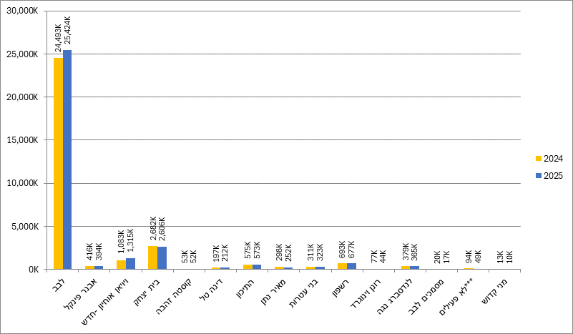
15 / 19
פרמיות לפי סוכנים - 2024 מול 2025
שנתי | בורדרו

Slide 16
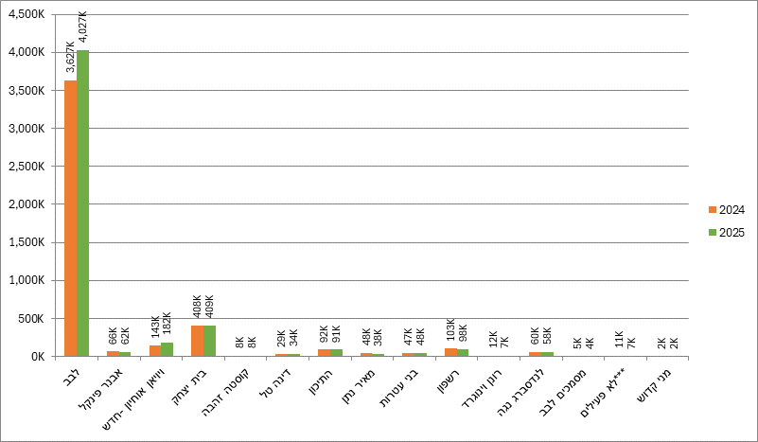
16 / 19
עמלות לפי סוכנים - 2024 מול 2025
שנתי | בורדרו

Slide 17
סוכנים - טבלת נתונים
17 / 19
שנתי | בורדרו
 | פרמיות |  |  | מסמכים |  |  | מבוטחים |  |  | עמלות
 | 2024 | 2025 | שינוי | 2024 | 2025 | שינוי | 2024 | 2025 | שינוי | 2024 | 2025 | שינוי
לבב | 24,493,022 | 25,423,833 | 3.8% | 11,503 | 12,314 | 7.1% | 3,619 | 3,610 | -0.2% | 3,627,462 | 4,026,894 | 11.0%
אבנר פינקל | 415,930 | 393,659 | -5.4% | 174 | 151 | -13.2% | 58 | 61 | 5.2% | 66,086 | 62,328 | -5.7%
ויויאן אוחיון -חדש | 1,082,827 | 1,314,743 | 21.4% | 513 | 662 | 29.0% | 274 | 324 | 18.2% | 142,595 | 182,469 | 28.0%
בית יצחק | 2,681,558 | 2,605,722 | -2.8% | 1,334 | 1,395 | 4.6% | 549 | 528 | -3.8% | 408,407 | 408,960 | 0.1%
קוסטה זהבה | 53,177 | 51,546 | -3.1% | 33 | 33 | 0.0% | 20 | 20 | 0.0% | 8,090 | 8,015 | -0.9%
דינה טל | 196,605 | 212,269 | 8.0% | 99 | 103 | 4.0% | 7 | 7 | 0.0% | 29,267 | 33,577 | 14.7%
התיכון | 574,965 | 572,544 | -0.4% | 240 | 232 | -3.3% | 108 | 98 | -9.3% | 91,777 | 91,162 | -0.7%
מאיר נתן | 297,679 | 251,847 | -15.4% | 205 | 179 | -12.7% | 114 | 106 | -7.0% | 47,716 | 37,688 | -21.0%
בני עטרות | 311,110 | 322,654 | 3.7% | 84 | 85 | 1.2% | 30 | 30 | 0.0% | 46,959 | 48,411 | 3.1%
רשפון | 692,513 | 676,529 | -2.3% | 271 | 262 | -3.3% | 72 | 70 | -2.8% | 103,387 | 98,077 | -5.1%
רונן וינוגרד | 76,516 | 44,046 | -42.4% | 27 | 43 | 59.3% | 11 | 8 | -27.3% | 12,446 | 7,286 | -41.5%
לנדסברג נגה | 379,338 | 365,118 | -3.7% | 242 | 221 | -8.7% | 87 | 86 | -1.1% | 60,321 | 58,381 | -3.2%
מסמכים לבב | 20,380 | 17,111 | -16.0% | 72 | 97 | 34.7% | 2 | 2 | 0.0% | 5,073 | 4,270 | -15.8%
***לא פעילים | 94,407 | 48,764 | -48.3% | 87 | 79 | -9.2% | 33 | 29 | -12.1% | 11,431 | 7,008 | -38.7%
מני קדוש | 13,335 | 9,847 | -26.2% | 11 | 10 | -9.1% | 8 | 7 | -12.5% | 2,070 | 1,504 | -27.3%
פסח פלדמן | 4,063 | 3,930 | -3.3% | 2 | 2 | 0.0% | 1 | 1 | 0.0% | 660 | 425 | -35.6%
דנה ליסט | 6,406 | 4,484 | -30.0% | 2 | 5 | 150.0% | 2 | 1 | -50.0% | 1,064 | 880 | -17.3%
שרמן סוכנויות | 9,167 | 10,746 | 17.2% | 5 | 5 | 0.0% | 4 | 4 | 0.0% | 1,038 | 1,291 | 24.4%
ז'קלין | 3,964 | 3,650 | -7.9% | 1 | 1 | 0.0% | 1 | 1 | 0.0% | 572 | 454 | -20.6%
חן סדרס | 594 | 3,780 | 536.4% | 2 | 1 | -50.0% | 1 | 1 | 0.0% | 174 | 449 | 158.0%
סכום הכל | 31,407,557 | 32,336,821 | 3.0% | 14,907 | 15,880 | 6.5% | 4,995 | 4,958 | -0.7% | 4,666,594 | 5,079,529 | 8.8%

Slide 18
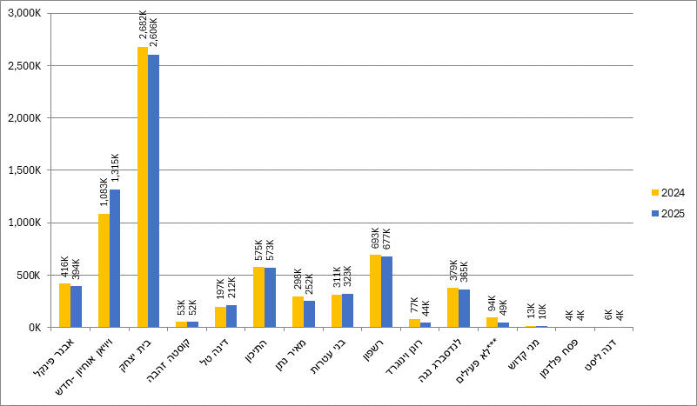
18 / 19
פרמיות לפי סוכנים ללא לבב - 2024 מול 2025
שנתי | בורדרו

Slide 19
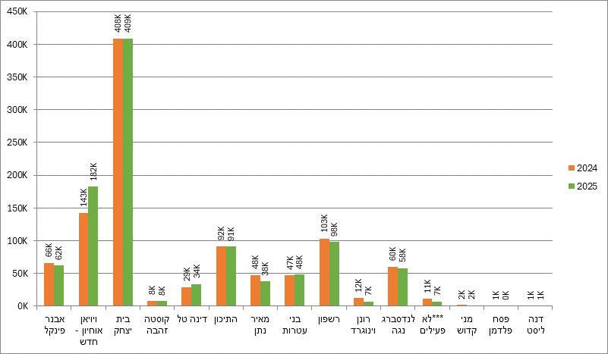
19 / 19
עמלות לפי סוכנים ללא לבב - 2024 מול 2025
שנתי | בורדרו

